Slide 1







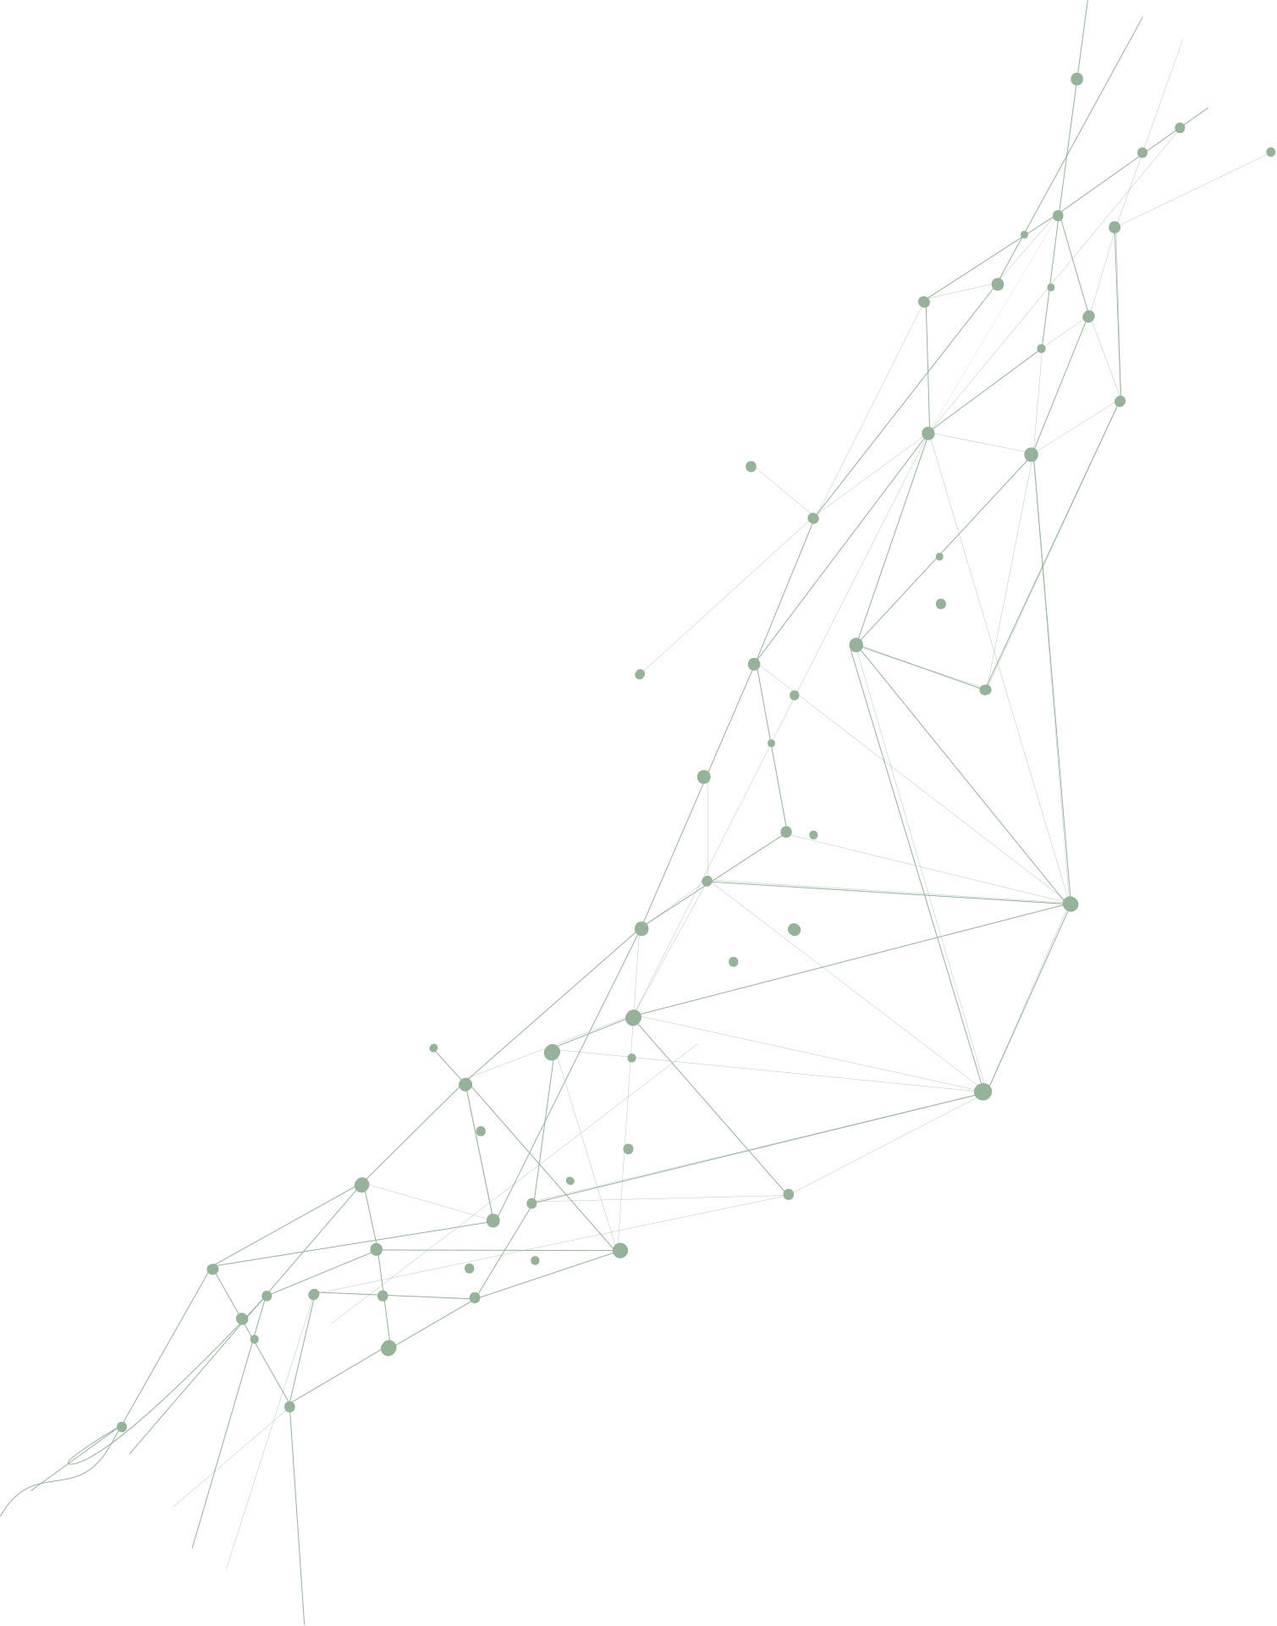

Universidade Estadual do Maranhão - UEMA
Programa de Pós-Graduação em Educação - PPGE
Mestrado Profissional em Educação
V SEMPE/2023
SEMINÁRIO DE PESQUISAS EM EDUCAÇÃO
15 E 16 DE JANEIRO DE 2024
PESQUISA EM EDUCAÇÃO: SULEAR PARA ESPERANÇAR
Título do trabalho
Autor/a
Orientador/a
Cidade
2024

Slide 2

V SEMPE/2023
INTRODUÇÃO
SEMINÁRIO DE PESQUISAS EM EDUCAÇÃO
15 E 16 DE JANEIRO DE 2024
PESQUISA EM EDUCAÇÃO: SULEAR PARA ESPERANÇAR

Slide 3
V SEMPE/2023
OBJETIVOS
SEMINÁRIO DE PESQUISAS EM EDUCAÇÃO
15 E 16 DE JANEIRO DE 2024
PESQUISA EM EDUCAÇÃO: SULEAR PARA ESPERANÇAR

Slide 4
V SEMPE/2023
METODOLOGIA
SEMINÁRIO DE PESQUISAS EM EDUCAÇÃO
15 E 16 DE JANEIRO DE 2024
PESQUISA EM EDUCAÇÃO: SULEAR PARA ESPERANÇAR

Slide 5
V SEMPE/2023
RESULTADOS
SEMINÁRIO DE PESQUISAS EM EDUCAÇÃO
15 E 16 DE JANEIRO DE 2024
PESQUISA EM EDUCAÇÃO: SULEAR PARA ESPERANÇAR

Slide 6
V SEMPE/2023
PROPOSTA DE PTT
SEMINÁRIO DE PESQUISAS EM EDUCAÇÃO
15 E 16 DE JANEIRO DE 2024
PESQUISA EM EDUCAÇÃO: SULEAR PARA ESPERANÇAR

Slide 7
V SEMPE/2023
CONSIDERAÇÕES PARCIAIS OU FINAIS
SEMINÁRIO DE PESQUISAS EM EDUCAÇÃO
15 E 16 DE JANEIRO DE 2024
PESQUISA EM EDUCAÇÃO: SULEAR PARA ESPERANÇAR

Slide 8
V SEMPE/2023
REFERÊNCIAS
SEMINÁRIO DE PESQUISAS EM EDUCAÇÃO
15 E 16 DE JANEIRO DE 2024
PESQUISA EM EDUCAÇÃO: SULEAR PARA ESPERANÇAR

Slide 9
V SEMPE/2023
AGRADECIMENTOS
SEMINÁRIO DE PESQUISAS EM EDUCAÇÃO
15 E 16 DE JANEIRO DE 2024
PESQUISA EM EDUCAÇÃO: SULEAR PARA ESPERANÇAR

